Slide 1
স্বাগতম

Slide 2
শিক্ষক পরিচিতি
রেহানা পারভীন।
সহকারী শিক্ষক।
জামতলা দাখিল মাদ্রাসা।
গোয়ালন্দ,রাজবাড়ী।

Slide 3
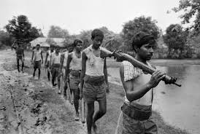
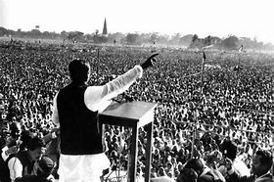
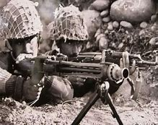
এসো আমরা কিছু ছবি দেখি,

Slide 4
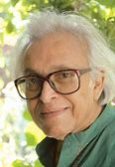
আজকের পাঠ
তোমাকে পাওয়ার জন্যে, হে স্বাধীনতা, প্রথম(অংশ)
শামসুর রাহমান

Slide 5
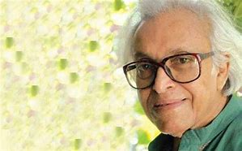
কবি পরিচিতি
মৃত্যু- ১৭ আগস্ট ২০০৬ সাল।
জন্ম- ২৪ অক্টোবর ১৯২৯ সাল।
স্বীকৃতি- বাংলা একাডেমী পুরস্কার- একুশে পদক সহ অসংখ্য পুরস্কার।
পেশা- সাংবাদিকতা।
কবি-শামসুর রাহমান
প্রধান কাব্যগ্রন্থ- বন্দী শিবির থেকে,বিধ্বস্ত নীলিমা,প্রথম গান দ্বিতীয় মৃত্যুর আগে,গৃহ যুদ্ধের আগে ইত্যাদি।

Slide 6
শিখনফল
এই পাঠ শেষে শিক্ষার্থীরা-
১।কবি পরিচিতি বলতে পারবে।
২। কবিতাটি আবৃত্তি করতে পারবে।
৩।নতুন শব্দের অর্থ বলতে পারবে।

Slide 7
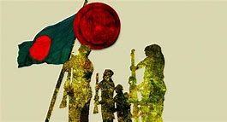
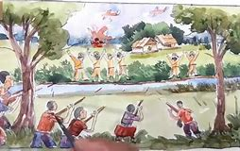
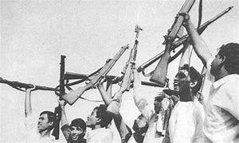
তোমাকে পাওয়ার জন্য
হে স্বাধীনতা
- শামসুর রহমান
তোমাকে পাওয়ার জন্যে,হে স্বাধীনতা
তোমাকে পাওয়ার জন্যে
আর কতবার ভাসতে হবে রক্তগঙ্গায়?
আর কতবার দেখতে হবে খান্ডবদাহন?
তুমি আসবে বলে, হে স্বাধীনতা
সাকিনা বিবির কপাল ভাঙল
সিঁথির সিঁদুর মুছে গেল হরিদাসীর।
তুমি আসবে বলে,হে স্বাধীনতা,
শহরের বুকে জলপাই রঙের ট্যাঙ্ক এলো
দানবের মত চিৎকার করতে করতে
তুমি আসবে বলে,হে স্বাধীনতা,
ছাত্রাবাস,বস্তি উজাড় হলো।

Slide 8
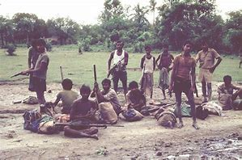
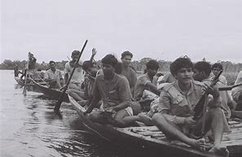
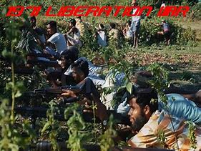
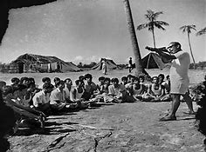
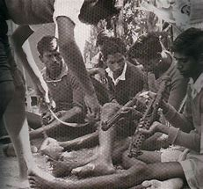
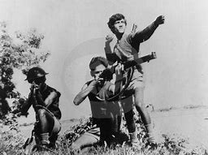
১৯৭১ সালের মুক্তি বাহিনী

Slide 9
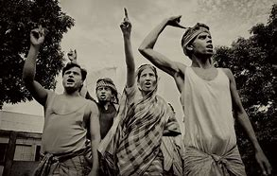
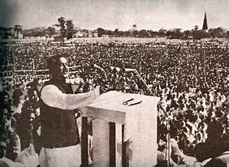
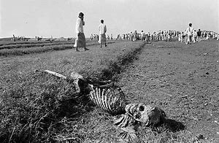
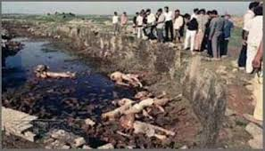
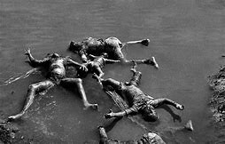
তোমাকে পাওয়ার জন্যে,হে স্বাধীনতা
তোমাকে পাওয়ার জন্যে
আর কতবার ভাসতে হবে রক্তগঙ্গায়?
আর কতবার দেখতে হবে খান্ডবদাহন?

Slide 10
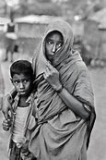
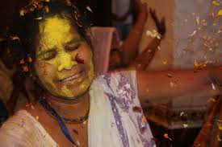
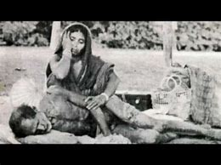
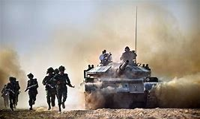
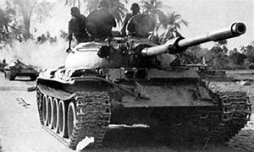
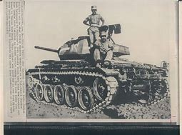
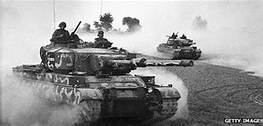
তুমি আসবে বলে, হে স্বাধীনতা সাকিনা বিবির কপাল ভাঙল,
সিঁথির সিঁদুর মুছে গেল হরিদাসীর। তুমি আসবে বলে,হে স্বাধীনতা
শহরের বুকে জলপাই রঙের ট্যাঙ্ক এলোদানবের মত চিৎকার করতে করতে
তুমি আসবে বলে,হে স্বাধীনতা, ছাত্রাবাস,বস্তি উজাড় হলো।

Slide 11
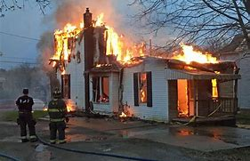
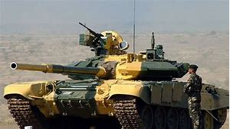
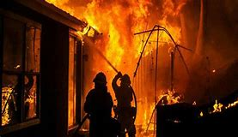
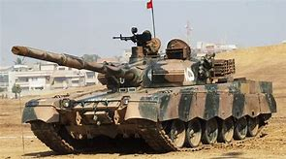
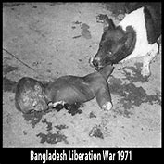
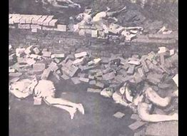
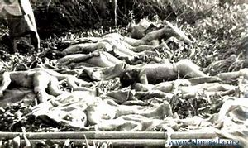
রিকয়েললেস রাইফেল আর মেশিনগান খই ফোটাল যত্র তত্র।
তুমি আসবে বলে ছাই হলো গ্রামের পর গ্রাম।
তুমি আসবে বলে বিধ্বস্ত পাড়ায় প্রভুর বাস্তুভিটার ভগ্নস্তুপে দাঁড়িয়ে একটানা আর্তনাদ করল একটা কুকুর।
তুমি আসবে বলে,হে স্বাধীনতা, অবুঝ শিশু হামাগুড়ি দিল পিতা-মাতার লাশের উপর।

Slide 12
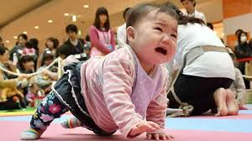
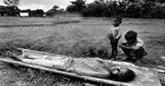
তুমি আসবে বলে, হে স্বাধীনতা,
অবুঝ শিশু হামাগুড়ি দিল পিতা-মাতা লাশের উপর।

Slide 13
শব্দার্থ
যত্রতত্র
সব জায়গায়
সিঁথি-
চুলের মাঝে দিয়ে দুভাগ করা
আর্তনাদ
চিৎকার করা

Slide 14
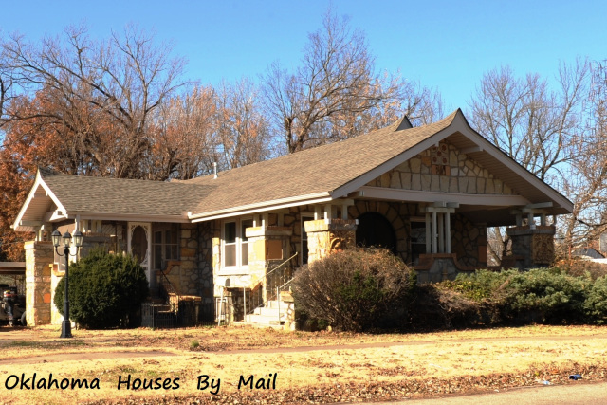
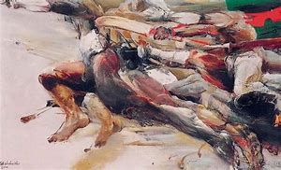
শব্দার্থ
বাস্তুভিটা
বসতবাড়ির ভিটা
ভগ্নন্তুপ
স্তূপাকার, ধ্বংসাবশেষ

Slide 15
একক কাজ
১। শামসুর রাহমান কত সালে জন্ম গ্রহণ করেন ?
২।স্বাধীনতা কী ?
৩। কার কপাল ভাঙল?
৪। কার সিঁথির সিঁদুর মুছে গেল?

Slide 16
পাঠ মূল্যায়ন
৮। আর্তনাদ শব্দের অর্থ কি ?
২। দানবের মতো চিৎকার করতে করতে কি এসেছিল ?
৪। জলপাই রঙের ট্যাংককে কবি দানব বলেছেন কেন ?

Slide 17
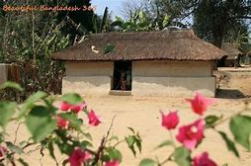
বাড়ির কাজ
প্রশ্নঃ তোমার এলাকায় ১৯৭১ সালে পাক হানাদার বাহিনী কর্তৃক সংঘটিত একটি নির্যাতনের চিত্র বর্ণনা কর।

Slide 18
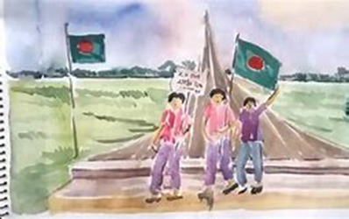
ধন্যবাদ

Slide 19
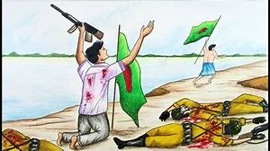
আবার দেখা হবে

